Slide 1
SÉANCE D1 · MODULE 10
Ça ne prouve rien, ton comptage
Deux coéquipiers ne s'entendent plus, et aucun des deux n'a tort. Animer, c'est reformuler jusqu'à ce que chacun se reconnaisse — et découvrir que le désaccord était plus étroit qu'il ne paraissait.
75 minutes · Faire parler l'équipe
Notes:
Première des deux séances du Défi 3, et la plus vivante du module. Prévoir du temps pour le jeu de rôle : c'est là que la classe apprend, pas dans les tableaux.

Slide 2
OBJECTIFS DE LA SÉANCE
À la fin, je serai capable de…
1
reconnaître les six gestes de parole de la personne qui anime ;
2
reformuler la position de quelqu'un pour qu'il la corrige ;
3
accorder un point avec bien que ou même si, puis maintenir le sien ;
4
fermer une rencontre sur des décisions vérifiées à voix haute.
D1 · Faire parler l'équipe
2
Notes:
Le deuxième objectif est celui du module entier. Les autres l'outillent.

Slide 3
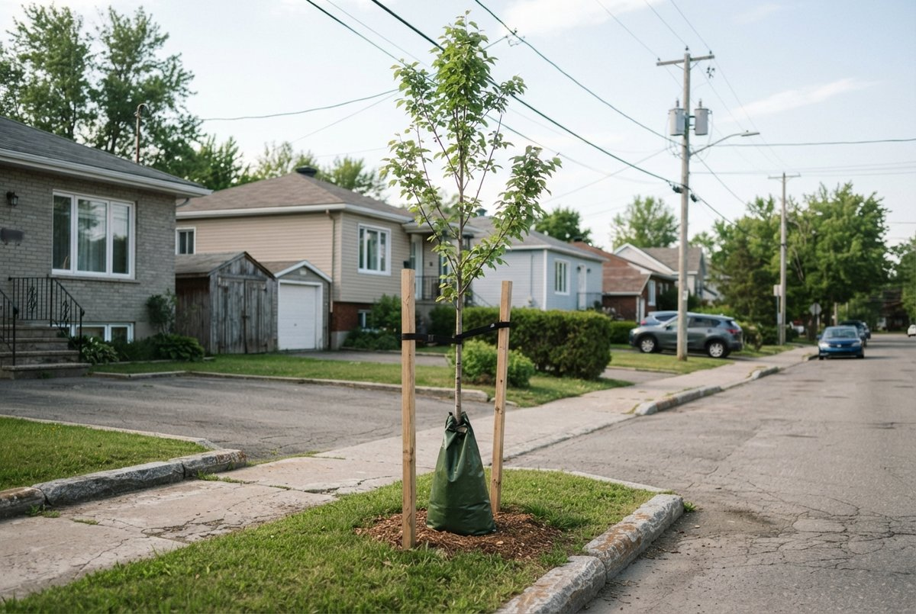
OBSERVATION
Deux positions, et personne n'a tort
L'un veut compter les arbres de deux rues, samedi matin.
L'autre dit que le nombre ne mesure pas ce qu'on cherche.
Qui a raison ? Et est-ce la bonne question ?
Que feriez-vous si vous animiez cette rencontre ?
D1 · Faire parler l'équipe
3
Notes:
Laisser la classe prendre parti trois minutes, puis poser la troisième piste. La bonne question n'est pas qui a raison : c'est sur quoi porte exactement le désaccord.

Slide 4
DIALOGUE · 1 DE 4
Elle ouvre, il propose
Écoutez d'abord, diapositive masquée.
NEUSA
Il est sept heures cinq, on a quarante minutes. Je rappelle où on en est : on cherche pourquoi certaines rues sont plus chaudes.
YOUSSOUF
Samedi matin, on descend la rue des Ormes et la rue Bellechasse, et on compte les arbres. Un côté chacun.
MIGUEL
Franchement, ça ne prouve rien, ton comptage.
NEUSA
Attends, Miguel. Youssouf, avant qu'on discute : tu comptes quoi exactement ?
D1 · Faire parler l'équipe
4
Notes:
Deux gestes en quatre répliques : l'ouverture, et la retenue d'une réponse le temps que la proposition soit comprise. Les faire nommer.

Slide 5
DIALOGUE · 2 DE 4
Elle reformule les deux
NEUSA
Je reformule, et vous me dites si je me trompe. Youssouf, tu dis qu'une donnée que nous avons prise nous-mêmes vaut mieux qu'un chiffre repris ailleurs.
YOUSSOUF
C'est ça. Et on est les seuls à être allés voir.
NEUSA
Miguel, tu dis que compter des troncs ne mesure pas ce qu'on cherche, et qu'un chiffre qui ne répond pas à la question est un chiffre perdu.
MIGUEL
C'est exactement ça. Je ne suis pas contre aller marcher. Je suis contre compter la mauvaise chose.
D1 · Faire parler l'équipe
5
Notes:
Le cœur du module. Faire remarquer que les deux disent « c'est ça » : c'est la preuve que la reformulation est réussie, et c'est ce qui désamorce.

Slide 6
DIALOGUE · 3 DE 4
Le désaccord rétrécit
NEUSA
Alors écoutez ce que je viens d'entendre : vous n'êtes pas en désaccord sur le fait d'y aller. Vous êtes en désaccord sur ce qu'on note en y allant.
MIGUEL
Bien que ce soit plus long, on pourrait noter autre chose. Par exemple, à chaque coin de rue, est-ce que le trottoir est à l'ombre ou au soleil.
NEUSA
Répète ça, Miguel, je le note. L'ombre au sol, à une heure fixe, à des endroits fixes.
YOUSSOUF
Même si je trouve qu'on complique, je suis d'accord. On note les deux.
D1 · Faire parler l'équipe
6
Notes:
Deux concessions coup sur coup, une avec le subjonctif et une avec l'indicatif. Les écrire au tableau : elles servent d'exemples pour l'exercice de la fin.

Slide 7
DIALOGUE · 4 DE 4
Elle ferme sur des décisions
NEUSA
Je résume les décisions, et Youssouf, tu vérifies tes notes pendant que je parle.
NEUSA
Un : on y va samedi à dix heures, pas à neuf, parce que l'ombre à neuf heures ne veut rien dire.
NEUSA
Deux : à chaque coin, on note le nombre d'arbres et si le trottoir est à l'ombre. Trois : Miguel écrit à Perrine.
YOUSSOUF
Tout y est. Et il est sept heures trente-cinq.
D1 · Faire parler l'équipe
7
Notes:
La fermeture, et le détail qui compte : c'est une autre personne qui vérifie. Deux minutes, et personne ne sort avec une version différente.

Slide 8
ANALYSE
Six gestes, six phrases
LE GESTE
LA PHRASE TOUTE PRÊTE
Ouvrir
Je rappelle où on en est. Il nous reste quarante minutes.
Donner la parole
Youssouf, tu voulais commencer.
Faire préciser
Tu comptes quoi, exactement ?
Reprendre la parole
Je t'arrête une seconde, Miguel n'a pas répondu.
Reformuler
Je reformule, et vous me dites si je me trompe.
Fermer
Je résume les décisions ; vérifie tes notes.
D1 · Faire parler l'équipe
8
Notes:
Diapositive à photographier, et la plus utile du module. Faire recopier les six phrases : elles s'emploient telles quelles.

Slide 9
BIEN QUE VEUT LE SUBJONCTIF, MÊME SI VEUT L'INDICATIF
Bien que ce soit plus long. Même si c'est plus long. Le sens est le même ; la construction ne l'est pas.
Une concession accorde un point à l'autre avant de maintenir sa position. Elle appelle toujours une suite : sans elle, vous n'avez pas concédé, vous avez changé d'avis.
D1 · Faire parler l'équipe
9
Notes:
Diapositive à photographier. L'erreur numéro un du niveau est « même si ce soit » : l'écrire au tableau barrée, une fois.

Slide 10
GRAMMAIRE
Accordez, puis maintenez
Complétez avec bien que ou même si, et le bon mode.
1
___ ce ___ (être) plus long, on note l'ombre.
2
___ je ___ (trouver) qu'on complique, je suis d'accord.
3
___ nous ___ (avoir) trois semaines, c'est serré.
4
___ le chiffre ___ (venir) de la ville, on cite la date.
5
___ ça ___ (prendre) deux heures, ça en vaut la peine.
D1 · Faire parler l'équipe
10
Notes:
Faire dire la suite à chaque fois : « …mais je maintiens que… ». Sans la suite, la concession n'existe pas.

Slide 11
CORRECTION
Accordez, puis maintenez
Correction — on lit la réponse, on ne commente pas l'erreur.
1
___ ce ___ (être) plus long, on note l'ombre. » Bien que ce soit
2
___ je ___ (trouver) qu'on complique, je suis d'accord. » Même si je trouve
3
___ nous ___ (avoir) trois semaines, c'est serré. » Bien que nous ayons
4
___ le chiffre ___ (venir) de la ville, on cite la date. » Même si le chiffre vient
5
___ ça ___ (prendre) deux heures, ça en vaut la peine. » Même si ça prend
D1 · Faire parler l'équipe
11
Notes:
Corriger en groupe. Donner la bonne réponse, sans revenir sur qui s'est trompé.

Slide 12
BILLET DE SORTIE
Écrivez une phrase qui accorde un point à quelqu'un et maintient le vôtre.
Commencez par bien que ou par même si.
N'oubliez pas ce qui vient après la virgule.
D1 · Faire parler l'équipe
D1 · Faire parler l'équipe
12
Notes:
Devoir concret, et répétition du jeu de rôle du bloc E. Les phrases reçues qui s'arrêtent à la virgule montrent exactement qui n'a pas compris.

